Slide 1
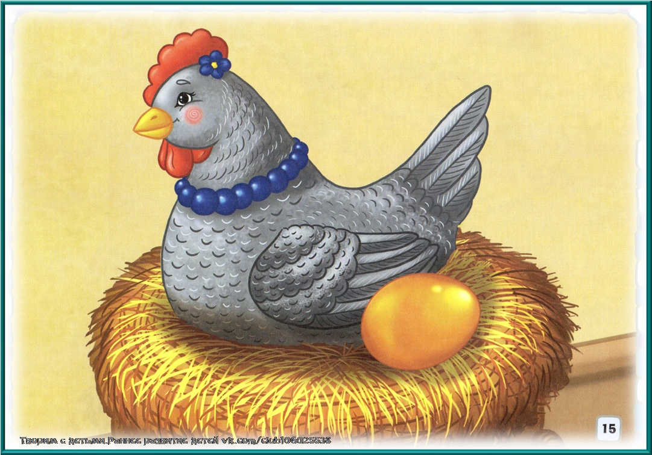
Презентация для детей младшего дошкольного возраста
В гости к сказке «Курочка Ряба»
Подготовили: воспитатель Ганичева Л.К.,
воспитатель высшей квалификационной категории
Кололейкина В. В.

Slide 2
Задачи:
1. Формировать и активизировать у детей познавательный интерес, речевую активность. 2.Учить детей отвечать на вопросы по содержанию сказки. 3. Объяснять поступки персонажей и их последствия. 4. Повторять наиболее интересные отрывки, договаривая слова и несложные фразы. 5. Формировать интерес к книге . 6. Развивать внимание и память детей. 7. Воспитывать любовь к близким людям и к животным.

Slide 3
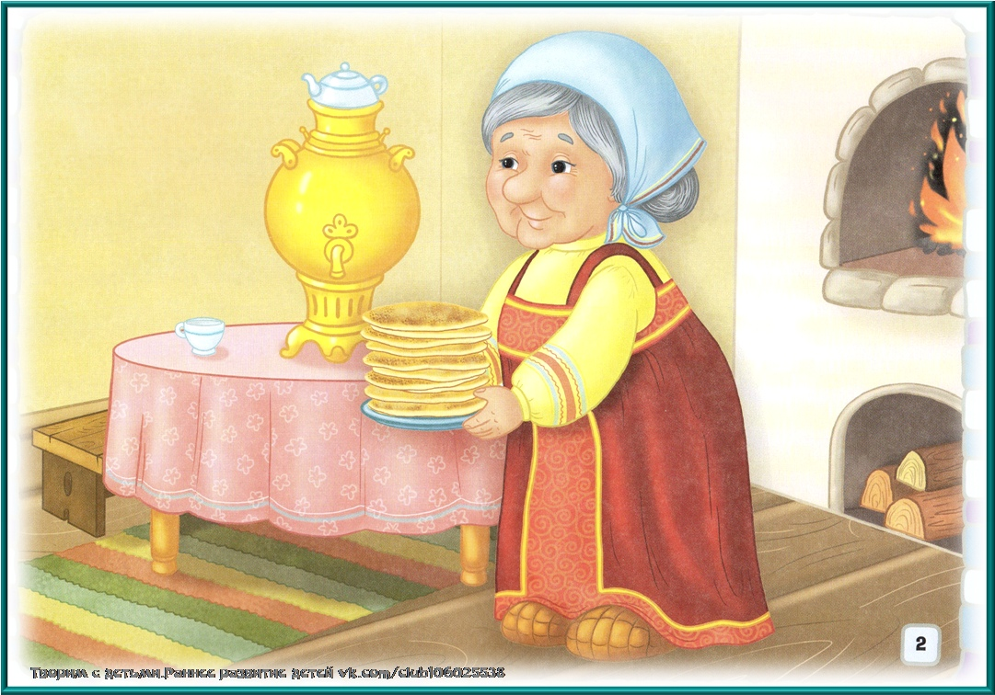
Жили-были Дед и Баба

Slide 4
И была у них курочка Ряба.

Slide 5
Снесла курочка яичко, да не простое-золотое.

Slide 6
Дед бил – не разбил.

Slide 7
Баба била – не разбила.

Slide 8
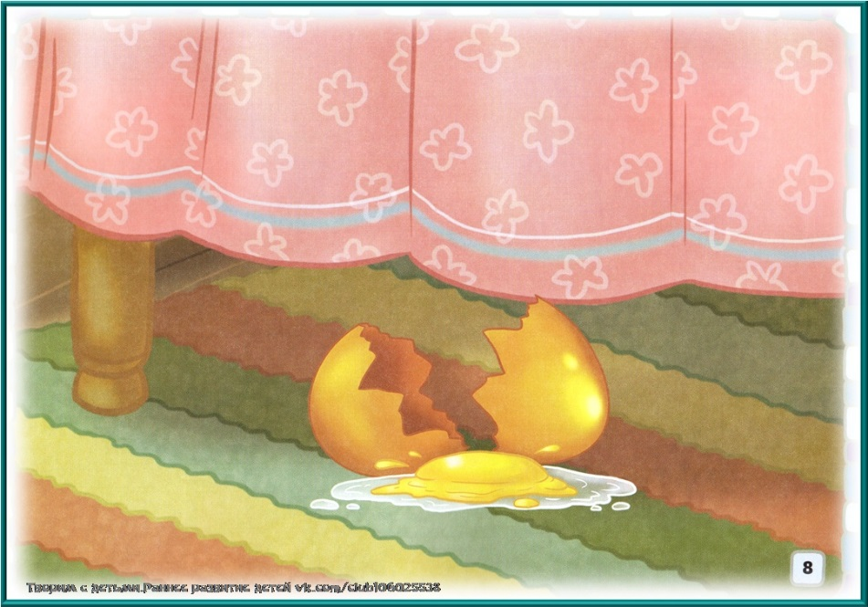
А мышка бежала, хвостиком махнула, яичко упало и разбилось.

Slide 9
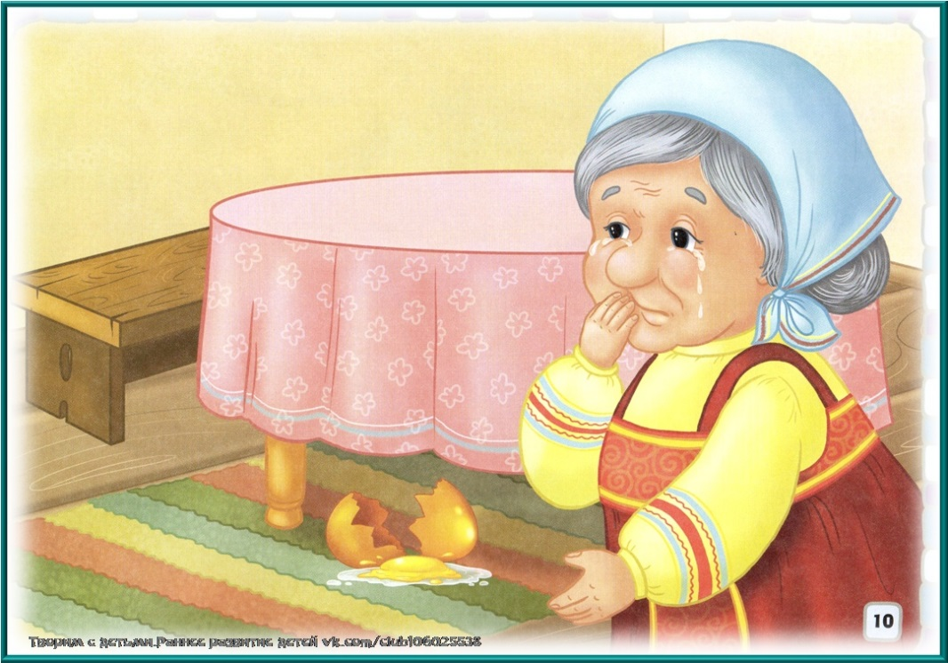
Плачет Дед, плачет Баба.

Slide 10
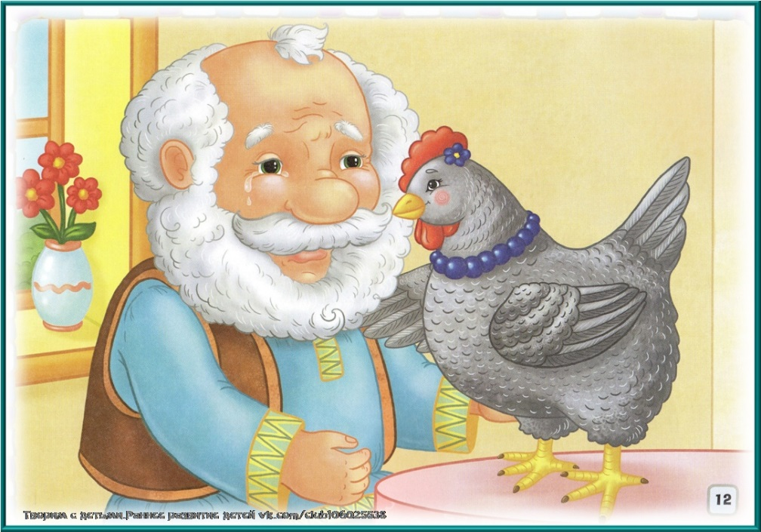
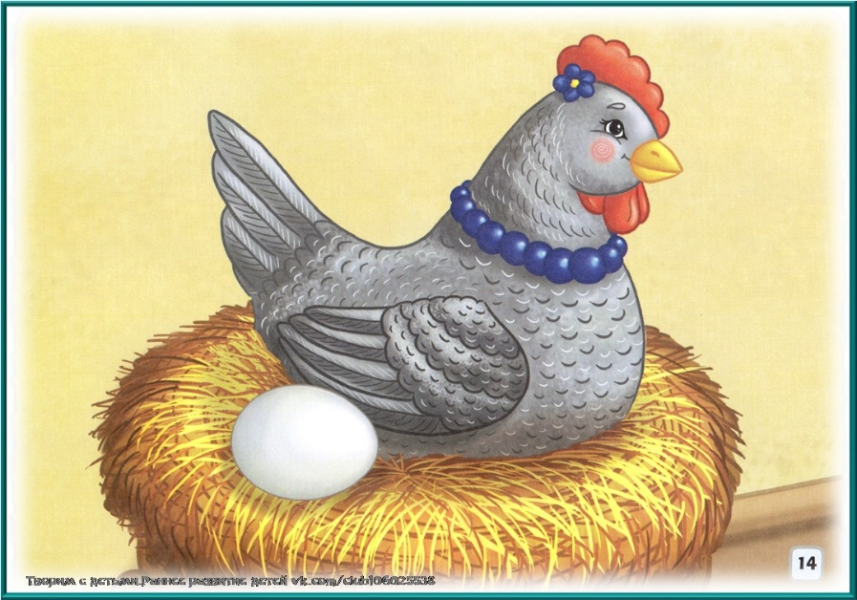
А курочка Ряба говорит им: - не плачь, Дед, не плачь Баба: снесу вам новое яичко не золотое, а простое!

Slide 11
Тут и сказке конец,
а кто слушал - молодец!

Slide 12
А теперь вопросы по содержанию сказки:
1. Какую сказку я вам рассказала? 2. Кто жил у Деда с Бабой? 3. Какое яичко снесла курочка Ряба? 4. Кто бил и не мог разбить яичко?
5. Кто успокаивал Деда и Бабой?
6. Какое яичко пообещала снести курочка Ряба?
Итог:
- Молодцы! Очень хорошо отвечали на вопросы воспитателя.
- Это сказка про бабу, про деда, про курочку наседку; про яичко не простое, про яичко золотое.

Slide 13
Спасибо за внимание!

